Slide 1
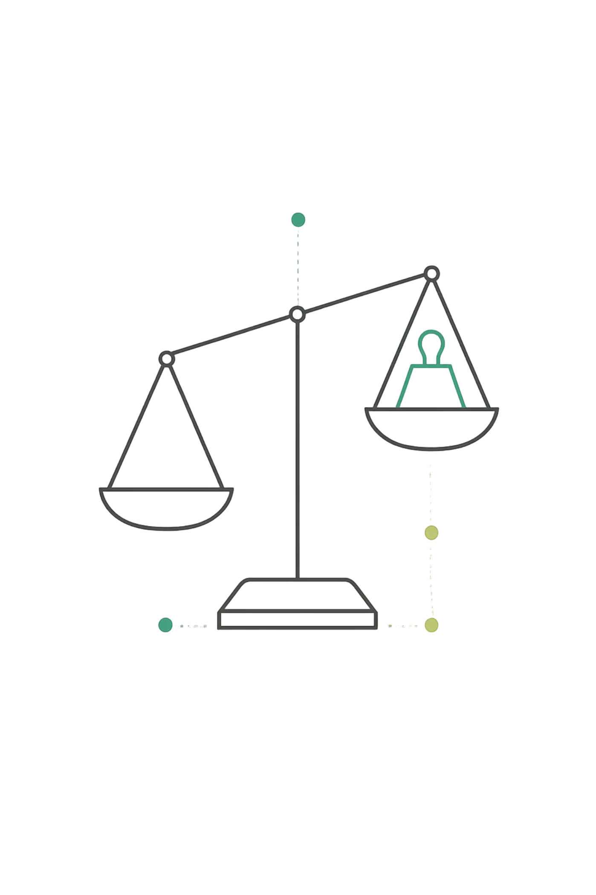
№9 Зертханалық жұмыс
Иіндіктің тепе-теңдік шарттарын анықтау
7-сынып | Физика | Оқу мақсаттары: 7.2.4.5 және 7.1.3.3
ЗЕРТХАНАЛЫҚ ЖҰМЫС
ЖҰПТЫҚ ТАПСЫРМА

Slide 2

Сабақтың мақсаттары мен күтілетін нәтижелер
Оқу мақсаттары
Сабақ соңында оқушы:
7.2.4.5 – Тәжірибеде иіндіктің тепе-теңдік шарттарын анықтау
Иіндіктің тепе-теңдік шартын тәжірибе арқылы анықтайды
Күш моментін иін ұзындығы және күш шамасымен байланыстырады
Тәжірибе нәтижесін кестеге түсіріп, қорытынды жасайды
Физика кабинетіндегі қауіпсіздік ережелерін сақтайды
7.1.3.3 – Физика кабинетінде қауіпсіздік ережелерін білу және сақтау
«Кішкентай іске де жауапкершілікпен қара!»

Slide 3

Ұйымдастыру кезеңі — Білімді жаңарту
⏱ 3+5 минут
Сабақты бастамас бұрын өткен тақырыптың негізгі ұғымдарын еске түсіреміз. Төмендегі сұрақтарға жауап бер:
1
2
Күш моменті дегеніміз не?
Күш моментінің формуласы?
Денені айналдыру әсерін сипаттайтын физикалық шама.
M = F · l — күш пен иін ұзындығының көбейтіндісі.
3
4
Иіндік дегеніміз не?
Иін ұзындығы дегеніміз не?
Қозғалмайтын тірек нүктесі бар қатты дене.
Тірек нүктесінен күштің әсер ету сызығына дейінгі ең қысқа қашықтық.
Егер күш артса — момент өседі. Иін ұзарса — момент та өседі. Бағалау: 2 балл

Slide 4


Жаңа білімді меңгеру — Теориялық конспект
⏱ 10 минут
Негізгі ұғымдар
Тепе-теңдік шарты
Иіндік
Иіндік тепе-теңдікте болуы үшін — сағат тілі бағытымен және сағат тіліне қарсы бағыттағы моменттер тең болуы керек.
Қозғалмайтын тірек нүктесі бар қатты дене. Мысалы: қайшы, тістеуік, ара.
Тірек нүктесі
F₁ · l₁ = F₂ · l₂Бір жақтағы күш аз болса, ұзын иін арқылы теңестіруге болады!
Иіндік айналатын орталық нүкте.
Күш иіні
Өмірдегі қолданысы
Тірек нүктесінен күштің әсер ету сызығына дейінгі ең қысқа қашықтық.
Таразы, әткеншек, қайшы, тістеуік
Лом, шеге суырғыш, арба кілті
Құдық шығыршығы, есік тұтқасы
Күш моменті
Денені айналдыру әсерін сипаттайтын шама. M = F · l
Неліктен есікті тұтқасынан ашу оңай, ал ілгекке жақын жерінен ашу қиын? (Тұтқа тіректен алыс → иін үлкен → аз күшпен үлкен момент туады)

Slide 5
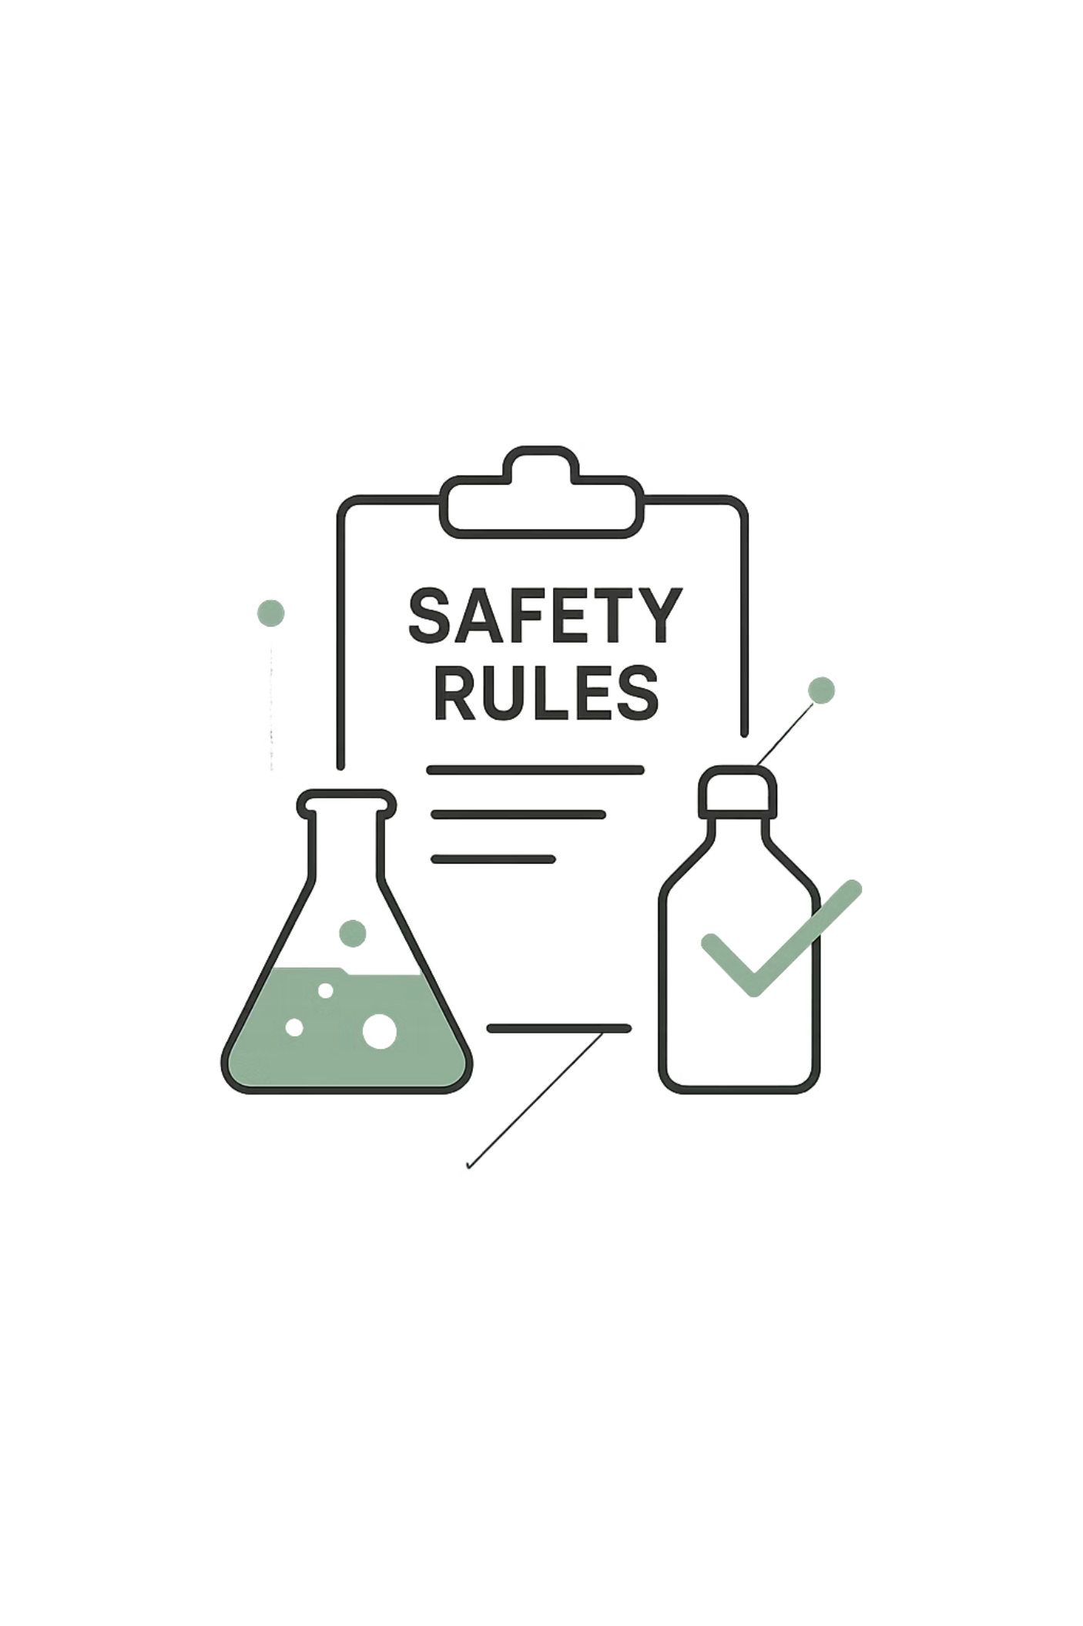

Қауіпсіздік ережелері — Зертханаға кіріспес бұрын
Жүктерді ақырын іліңіз
Жүктерді иіндікке кенеттен іліп немесе алып тастамаңыз — иіндік күрт ауытқуы мүмкін.
Серіктеспен келісіп жұмыс істеңіз
Барлық өлшеулер мен өзгерістерді жұптасып, бір-бірімен келісе отырып орындаңыз.
Құралдарды орнымен пайдаланыңыз
Зертханалық құралдарды тек мақсатына сай қолданып, жұмыс аяқталған соң орнына қойыңыз.
Иіндікті бірден босатпаңыз
Жүк іліп болған соң иіндікті ақырын жіберіңіз, кенеттен жіберу жарақатқа әкелуі мүмкін.
Физика кабинетіндегі қауіпсіздік ережелерін бұзу — бағаны төмендетеді және жарақатқа әкелуі мүмкін!

Slide 6


Практикалық тапсырма 1 — Жұптық зертханалық жұмыс
⏱ 15 минут
ЖҰПТЫҚ ЖҰМЫС
Жұмыс барысы:
Кесте үлгісі — нәтижелерді осы форматта жазыңыз:
01
№
F₁ (Н)
l₁ (м)
F₂ (Н)
l₂ (м)
M₁=M₂?
Құралдарды тексеріп, иіндікті тірекке орналастыру
1
02
2
Бір жағына белгілі жүк ілу (F₁ мәнін жазу)
3
03
Күтілетін қорытынды: иіндік тепе-теңдікте болғанда F₁·l₁ = F₂·l₂ орындалады!
Екінші жағына жүкті әртүрлі қашықтыққа іліп тепе-теңдікке келтіру
04
Әр тәжірибеде күш пен иінді өлшеп, кестеге жазу
05
Екі жақтың моменттерін есептеу: M₁ = F₁·l₁ және M₂ = F₂·l₂
06
Нәтижелерді салыстырып, қорытынды шығару

Slide 7
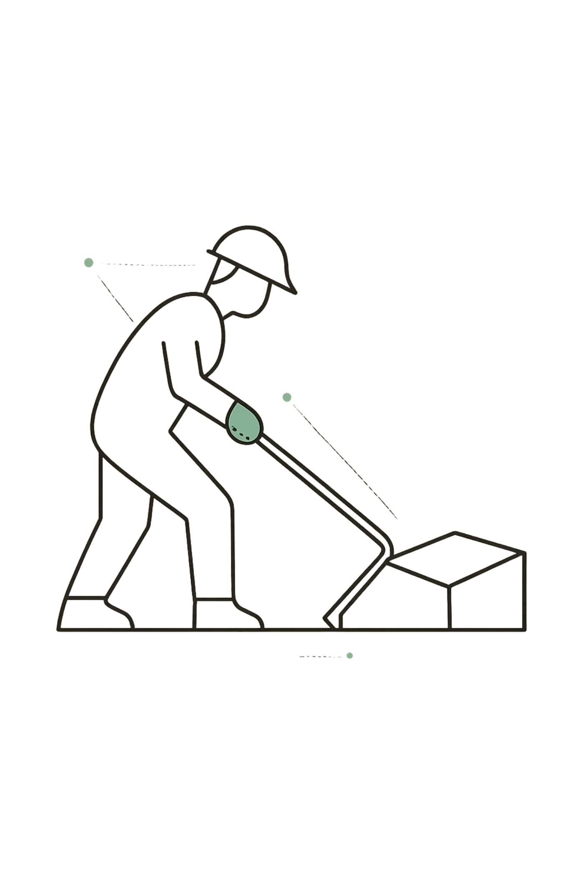

Практикалық тапсырма 2 — Функционалдық сауаттылық
⏱ 4 минут
3-ТАПСЫРМА: 2 БАЛЛ
«Құрылысшы ұзын темірді пайдаланып ауыр тасты көтермек болды. Бірінші жағдайда ол қысқа темір қолданды, екінші жағдайда ұзын темір қолданды. Қай жағдайда жұмысы жеңілдейді? Неліктен?»
Талдау:
Өмірмен байланыс:
Ұзын темір қолданғанда иін l өседі. M = F · l формуласы бойынша — иін ұзарса, аз күшпен үлкен момент туады. Демек, ауыр тасты көтеруге аз күш жұмсалады.
Құрылысшы — ұзын лом пайдаланады
Механик — ұзын кілт таңдайды
Жөндеуші — ұзын бұрауыш алады
Құрал ұзындығын дұрыс таңдаса: еңбек жеңілдейді, уақыт үнемделеді, қауіпсіздік артады.
Бағалау критерийі: физикалық заңдылықты өмірлік жағдаятпен байланыстырады.

Slide 8


Практикалық тапсырма 3 — Ұлттық мазмұндағы тапсырма
⏱ 3 минут
4-ТАПСЫРМА: 1 БАЛЛ
Тапсырма — Алтыбақан:
«Алтыбақан тебу кезінде неге адамдар орындарын тең бөліп, салмақ пен арақашықтықты ескереді? Бұл жерде иіндіктің тепе-теңдік шарты қалай көрінеді?»
Жауап:
Алтыбақанның екі жағындағы күштер мен иін ұзындықтарының моменттері тең болуы керек: F₁·l₁ = F₂·l₂. Тепе-теңдік сақталмаса, қозғалыс ыңғайсыз немесе қауіпті болады.
Дәстүрлі ойындарда да тәртіп, өзара сыйластық, қауіпсіздік және жауапкершілік маңызды — бұл қазақтың ұлттық құндылықтары!
Бағалау критерийі: ұлттық тұрмыс пен физикалық заңдылық арасындағы байланысты түсіндіреді.

Slide 9

Практикалық тапсырма 4 — Есеп шығару
⏱ 3 минут
5-ТАПСЫРМА: 1 БАЛЛ
Есеп шарты:
Иіндіктің бір жағында 20 Н күш тіректен 0,4 м қашықтықта әсер етеді. Екінші жағында иін ұзындығы 0,2 м болса, тепе-теңдік үшін қандай күш қажет?
Шешу:
01
02
Берілгені: F₁ = 20 Н, l₁ = 0,4 м, l₂ = 0,2 м
Формула: F₁ · l₁ = F₂ · l₂
03
04
Есептеу: 20 · 0,4 = F₂ · 0,2 → 8 = 0,2 · F₂
Жауап: F₂ = 8 ÷ 0,2 = 40 Н
Бағалау критерийі: иіндіктің тепе-теңдік шартын есепте дұрыс қолданады.

Slide 10

Рефлексия және Үй тапсырмасы
⏱ 1+1 минут
🪞 Рефлексия — сөйлемді аяқта:
📚 Үй тапсырмасы (бағаланбайды):
Күнделікті өмірден иіндікке 3 мысал табу: тірек нүктесін, күш түсетін орынды, күш иінін көрсету.
💡 «Мен бүгін білдім...»
ChatGPT немесе ЖИ құралымен «Иіндік заңдылығының тұрмыста қолданылуы» тақырыбында зерттеу — кемінде 5 мысал, кесте түрінде.
🤔 «Маған қиын болғаны...»
🔬 «Мен тәжірибеде үйрендім...»
«Неліктен есік тұтқасы ілгектен алыс орналасады?» деген сұраққа 4–5 сөйлеммен ғылыми жауап жазу.
Еңбекқорлық, дәлдік, жауапкершілік — бүгінгі сабақтың негізгі құндылықтары!

